Slide 1
Soluzione Esercitazione 8
Leonardo Bambini, Patrick Di Fazio, Matteo Longhi, Giorgio Mastrotucci, Luca Torzi

Slide 2
Requisiti
Si vuole realizzare una applicazione C/S che consente di effettuare operazioni remote su file in un nodo remoto
In particolare le specifiche del server prevedono che:
si possano contare i caratteri, la parole e le linee di un file di testo
contare il numero di file presenti nel direttorio indicato dal client, la cui dimensione è maggiore di N specificato.
Il client ha un comportamento da filtro.

Slide 3
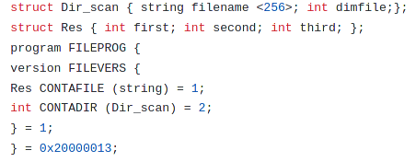
XDR: Definizioni (procedure.x)
Per generare il Client:
gcc -o procedure procedure_client.c procedure_clnt.c procedure_xdr.c
Per generare il Server:
gcc -o procedure_server procedure_proc.c procedure_svc.c procedure_xdr.c
procedure.h
procedure_xdr.c
procedure_clnt.c
procedure_svc.c
Per generare header stub e file conversioni:
rpcgen procedure.x

Slide 4
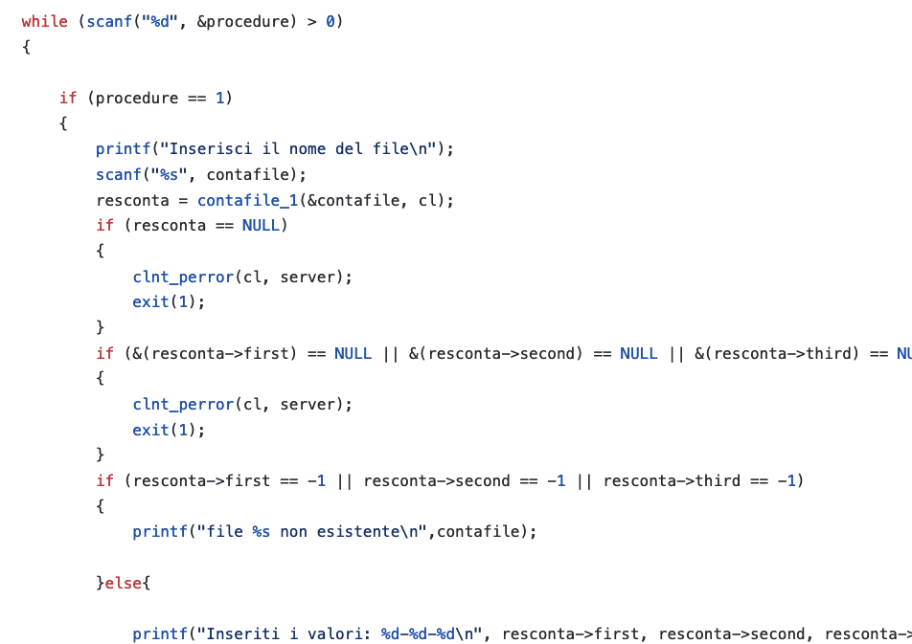
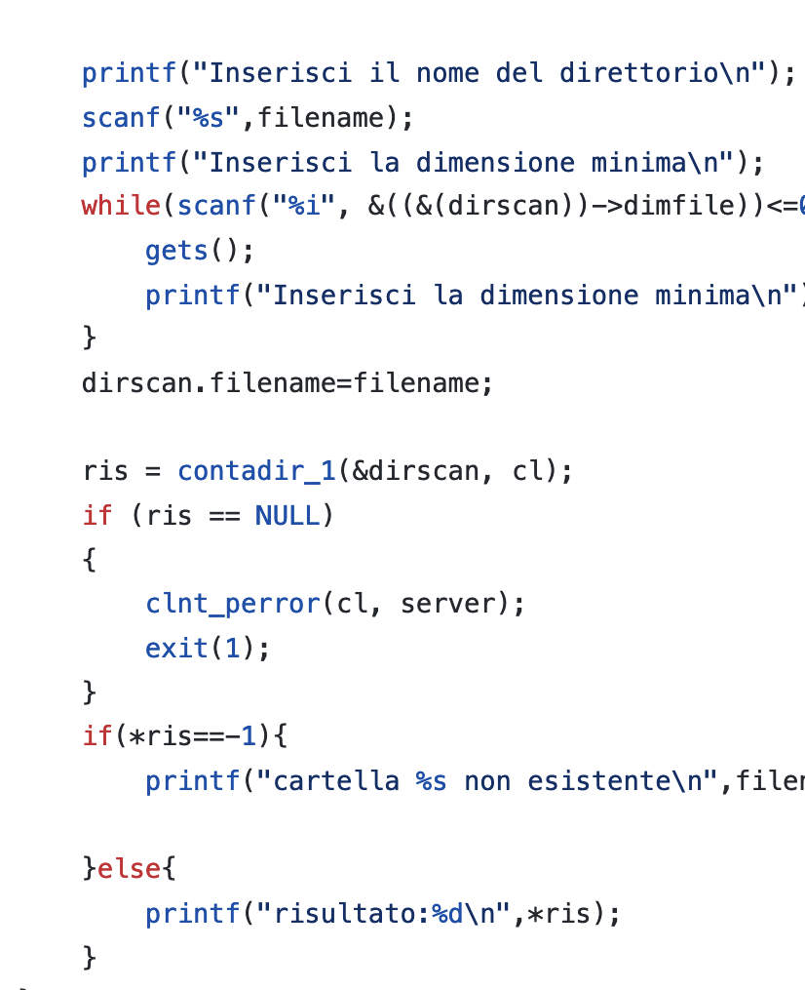
Il Client
Il Cilent da filtro in base alla procedura attiva la prima o la seconda procedura in modo ciclico, controllando i vari parametri inseriti dall’utente.

Slide 5
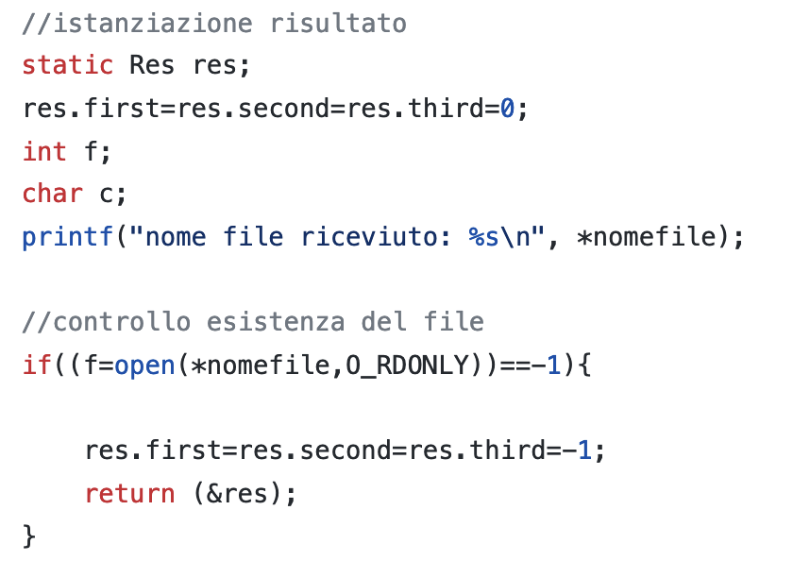
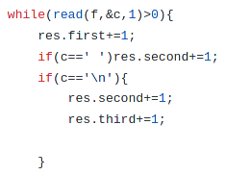
Implementazione (1)
file_scan accetta nome di file e restituisce una struct di tre interi. In caso di errore, restituisce -1 in tutti e 3 i campi della struct
lettura file char by char

Slide 6
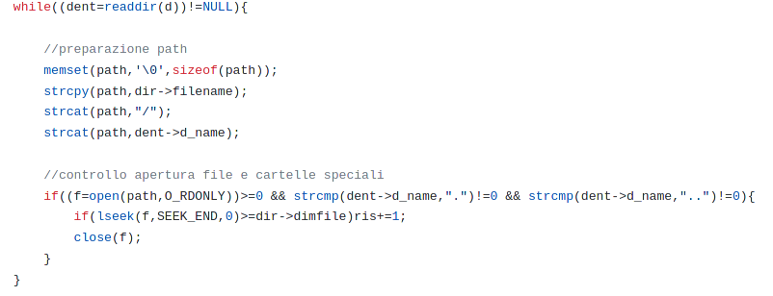
Implementazione (2)
dir_scan accetta nome del direttorio e soglia e in caso di successo resituisce un intero positivo.

